Slide 1


APLIKASI ABSENKU
AGUNG DWI CAHYO | 43A87006150269
DENI SUPRIYATNA | 43A87006150265
BUDI IRAWAN | 43A87006150262
FARIH NASICHUL UMAM | 43A87006150603
DENNYS RAMADHAN A | 43A87006170343
STMIK BANI SALEH @ 2019

Slide 2
LATAR BELAKANG
Monitoring absensi yang kurang efektive
Di butuhkan secara realtime data absensi
Absen belum tersistem secara komputerisasi

Slide 3
MANFAAT
FLEXIBEL
BERKUALITAS
REALTIME

Slide 4
TUJUAN
Mengkomputerisasi sistem monitoring mahasiswa untuk mendapatkan proses yang efisien, hasil yang akurat dan up to date.

Slide 5
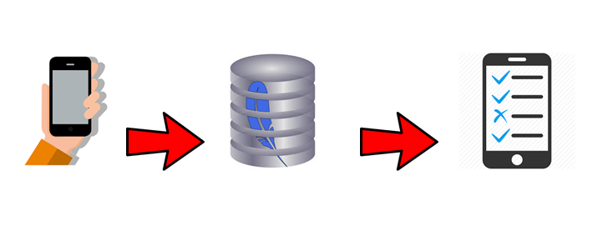
BISNIS PROSES

Slide 6
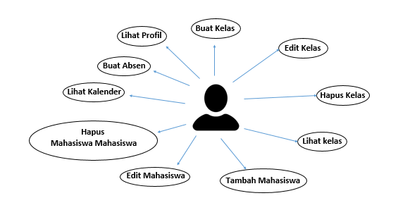
USE CASE DIAGRAM

Slide 7

Place your screenshot here
SPLASH SCREEN
LOGO
NAMA APLIKASI
ANIMASI

Slide 8
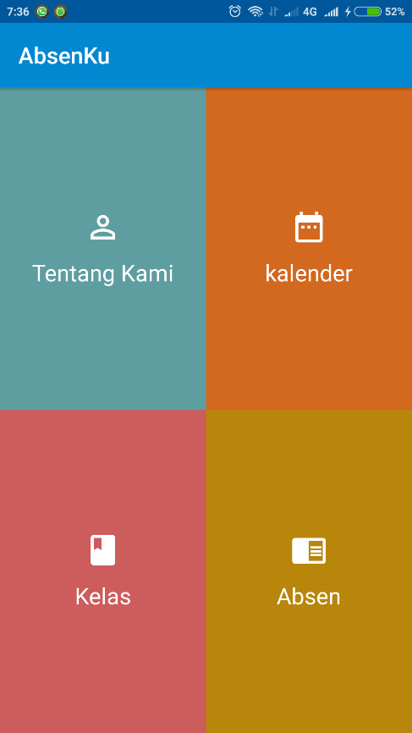
MENU UTAMA
TENTANG KAMI
KALENDER
KELAS
ABSEN

Slide 9
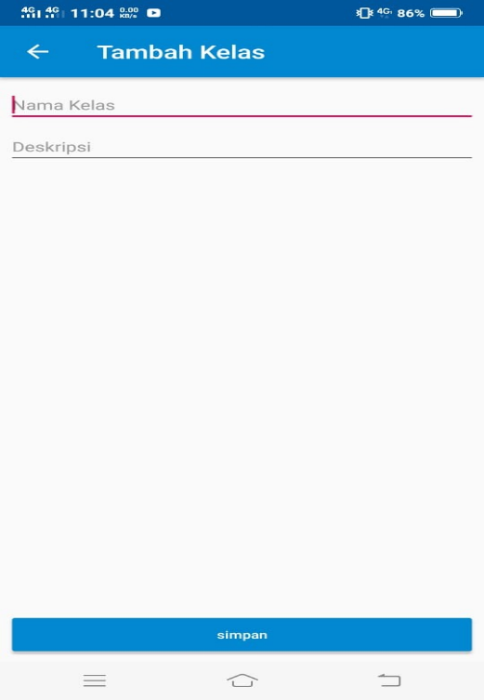
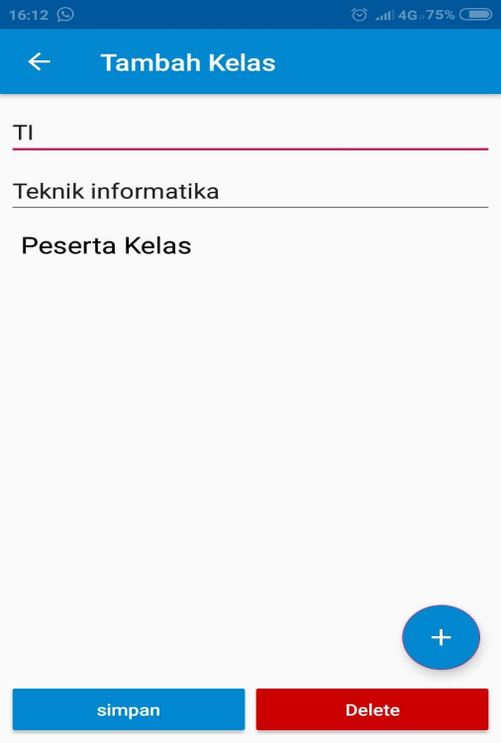
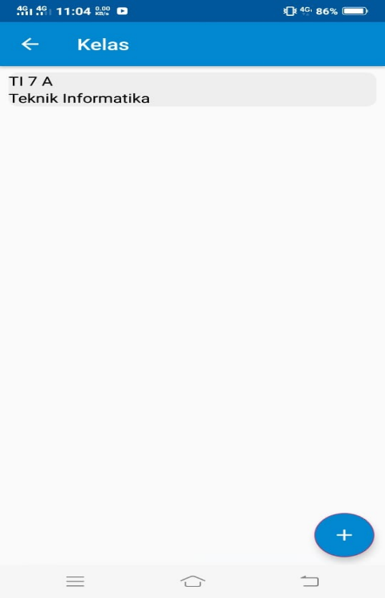
KELAS
DELETE
EDIT
INPUT
VIEW

Slide 10
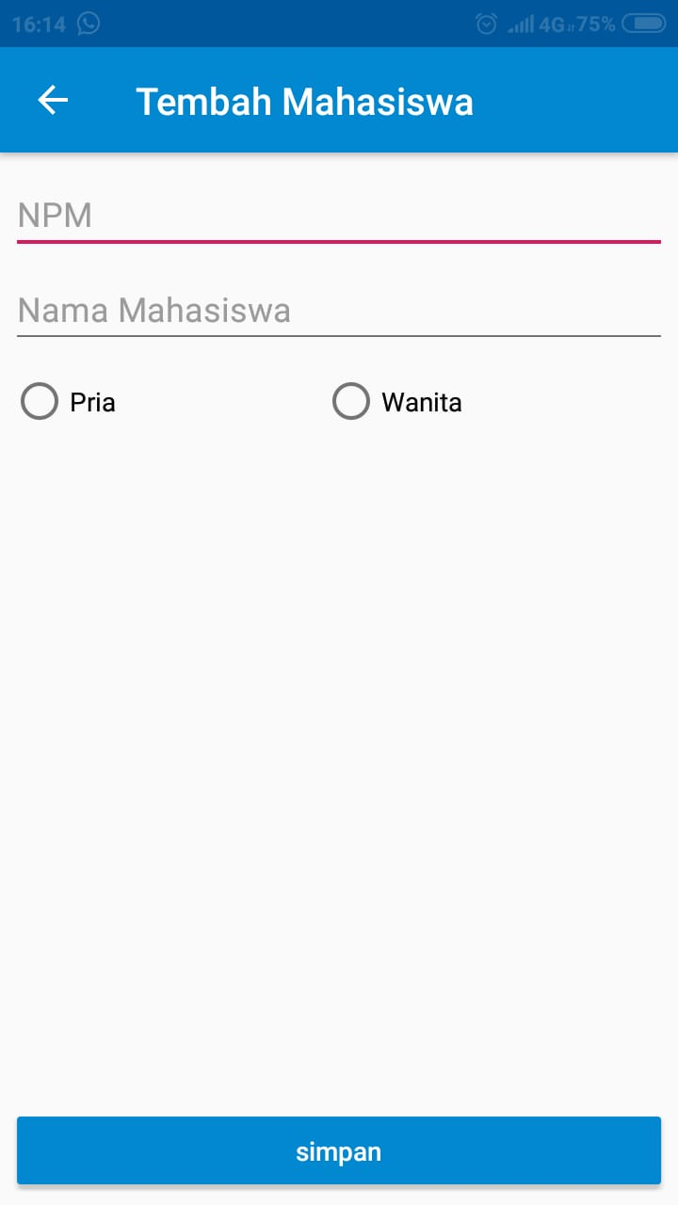
MAHASISWA
DELETE
EDIT
INPUT
VIEW

Slide 11
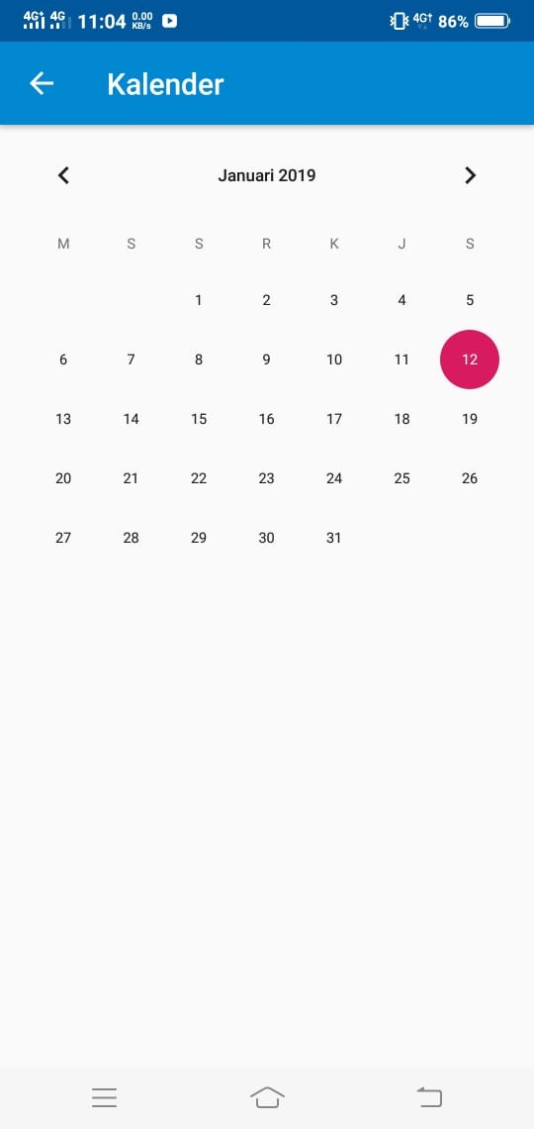
KALENDER
Place your screenshot here
INFORMASI TANGGAL,BULAN,TAHUN
SCHEDULE
FITUR REMINDER
KALENDER AKADEMIK

Slide 12
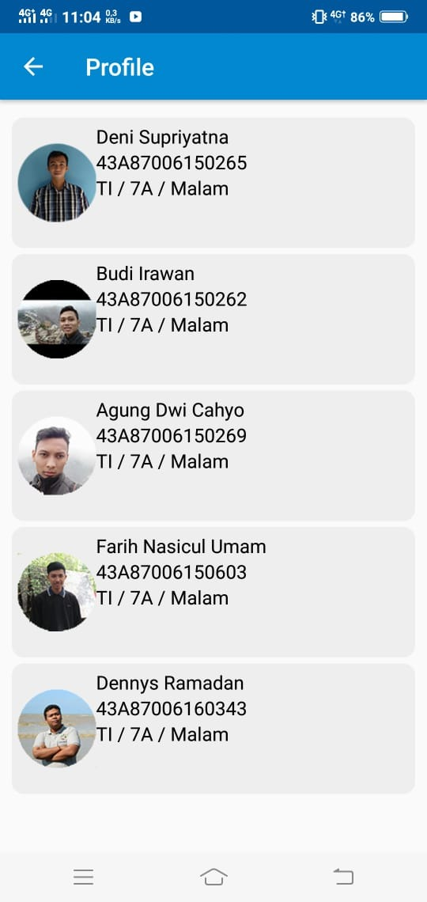
PROFILE
PHOTO
NAMA
KELAS
NPM

Slide 13
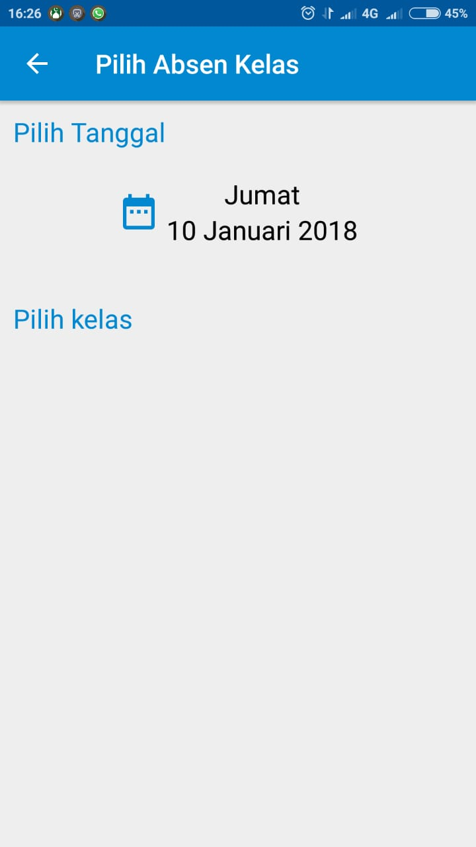
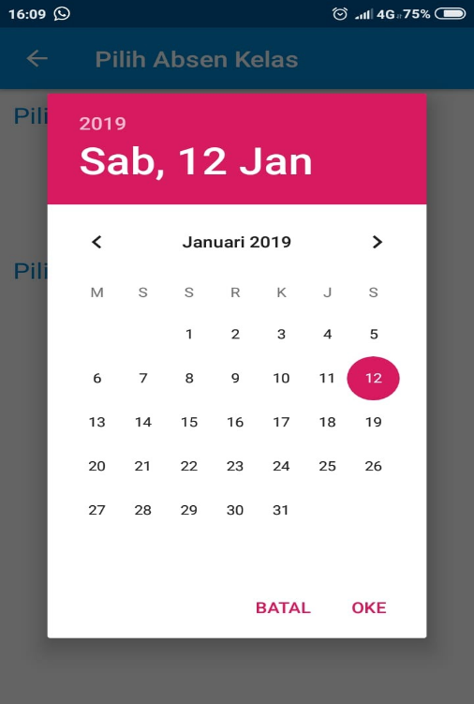
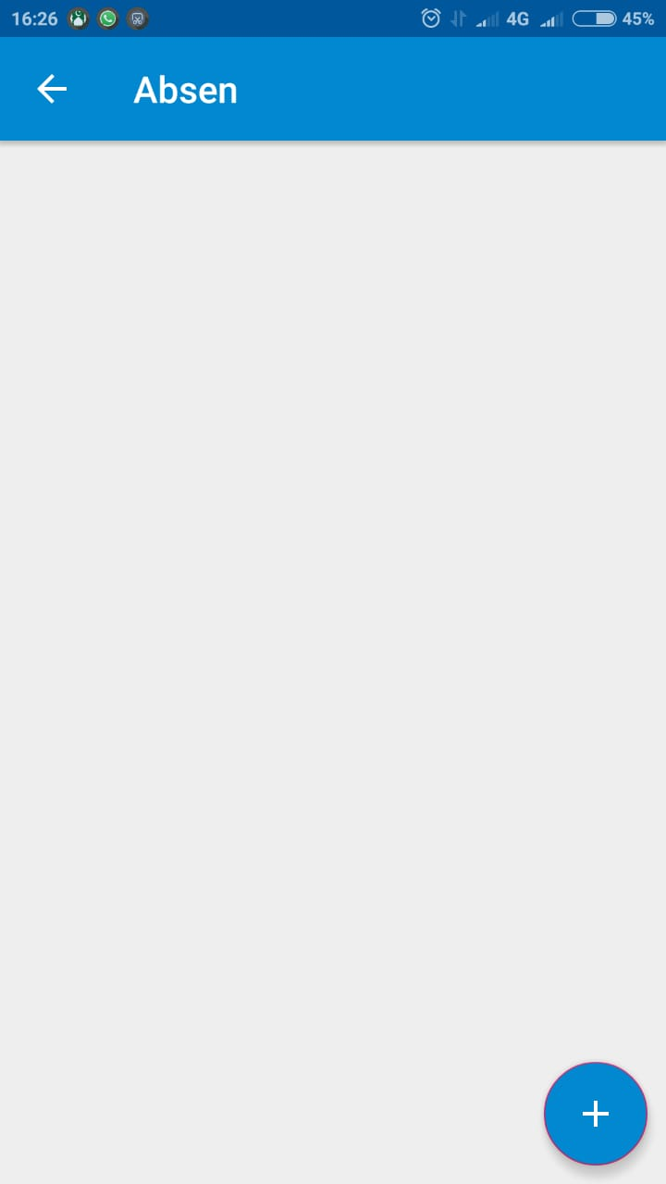
ABSEN
DELETE
EDIT
INPUT
VIEW

Slide 14


